Slide 1



TOÁN 4
Nhân với số có ba chữ số .

Slide 2
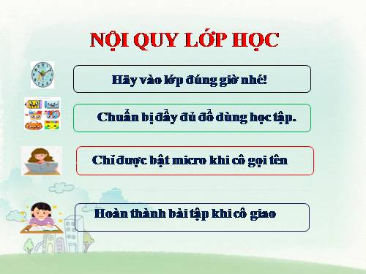

Slide 3



KHỞI ĐỘNG

Slide 4



Ai nhanh Ai đúng
Bạn hãy chọn đáp án đúng nhất ?

Slide 5

61 × 11 = ?
a. 6678
c. 976
b. 125
d. 671
d

Slide 6
56 × 11 = ?
a. 616
c. 454
a
b. 425
d. 618

Slide 7
61 × 11 = ?
a. 616
c. 671
c
b. 658
d. 625

Slide 8

Toán:
Nhân với số có ba chữ số

Slide 9



YÊU CẦU CẦN ĐẠT
Nêu được cách nhân với số có 3
chữ số.
Thực hiện được nhân với số có ba chữ số.
Rèn tính cẩn thận, nghiêm túc,
tích cực trong học tập.

Slide 10
KHÁM PHÁ

Slide 11


Trang 72
Ta có phép tính sau :
164 x 123 =?

Slide 12
164 x 123 =?
Cách 1:
Cách 3:
164 x 123 =
164 x ( 100 + 20 + 3 )
= 164 x 100 + 164 x 20 + 164 x 3
164
x
= 16400
+
3280
+
492
123
= 20172
Cách 2:
164 x 123 =
164 x ( 100 + 23 )
= 164 x 100 + 164 x 23
= 16400
+
3772
= 20172

Slide 13
164 x 123 =
* 3 nhân 4 bằng 12,
viết 2,
nhớ 1.
1
6
4
3 nhân 6 bằng 18, thêm 1 bằng 19,
viết 9,
nhớ1.
x
3 nhân 1 bằng 3, thêm 1 bằng 4,
viết 4.
1
2
3
* 2 nhân 4 bằng 8,
viết 8 (dưới 9)
2
4
9
2
2 nhân 6 bằng 12,
viết 2,
nhớ 1.
3
2
8
2 nhân 1 bằng 2, thêm1 bằng 3,
Viết 3.
1
6
4
* 1 nhân 4 bằng 4,
viết 4 (dưới 2)
1 nhân 6 bằng 6,
viết 6.
2
0
1
7
1 nhân 1 bằng 1,
viết 1.
* Hạ 2 ;
9 cộng 8 bằng 17, viết 7 nhớ 1.
4 cộng 2 bằng 6; 6 cộng 4 bằng 10, thêm 1 bằng 11, viết 1 nhớ 1.
Vậy : 164 x 123 =20172
3 cộng 6 bằng 9, thêm 1 bằng 10, viết 0 nhớ 1.
1 thêm 1 bằng 2 , viết 2.

Slide 14
LƯU Ý:
Tích riêng thứ hai viết lùi sang bên trái một cột so với tích riêng thứ nhất vì ta lấy 2 chục nhân với 4,6,1.
Khi viết tích riêng thứ hai cần lưu ý gì? Vì sao phải viết vậy?
1
6
4
x
1
2
3
4
9
2
Tích riêng thứ 1
3
2
8
Tích riêng thứ 2
1
6
4
Tích riêng thứ 3
Nêu cách viết tích riêng thứ ba
2
0
1
7
2
Tích chung
Tích riêng thứ ba viết lùi sang bên trái một cột so với tích riêng thứ hai, lùi hai cột so với tích riêng thứ nhất.

Slide 15
Khi nhân số với số có ba chữ số bằng cách đặt tính ta làm như thế nào?
Bước 1 : Đặt tính
Bước 2 : Tính ( Tính từ phải sang trái)
+ Lần lượt lấy từng chữ số của thừa số thứ hai ( hàng đơn vị, hàng chục, hàng trăm) nhân với thừa số thứ nhất theo thứ tự từ phải sang trái.
+ Ta cộng ba tích riêng vừa tìm được lại với nhau thì ta được kết quả của phép nhân số với ba chữ số.

Slide 16
LUYỆN TẬP

Slide 17

Làm vở
Bài tập 1 : Đặt tính rồi tính :
a) 248 x 321
b) 1163 x 125
c) 3124 x 213
248
1163
3124
x
x
x
321
125
213
248
5815
9
3
7
2
1
2
496
2326
3
4
744
1163
6
2
4
8
79608
145375
6
6
5
4
1
2
Khi viết tích riêng thứ hai, thứ ba con cần lưu ý gì?

Slide 18
Làm sách giáo khoa
Bài 2: Viết giá trị của biểu thức vào ô trống:
a | 262 | 262 | 263
b | 130 | 131 | 131
a x b
34060
34322
34453
Khi nhân số với số có ba chữ số bằng cách đặt tính ta làm như thế nào?

Slide 19
TOÁN
NHÂN VỚI SỐ CÓ BA CHỮ SỐ
Bước 1 : Đặt tính
Bước 2 : Tính (Tính từ phải sang trái)
+ Lần lượt lấy từng chữ số của thừa số thứ hai nhân với thừa số thứ nhất theo thứ tự từ phải sang trái.
+ Ta cộng ba tích riêng vừa tìm được lại với nhau thì ta được kết quả của phép nhân số với ba chữ số.

Slide 20
Bài 3 : Tính diện tích của mảnh vườn hình vuông có cạnh dài 125m.
BÀI GIẢI
? m²
Diện tích mảnh vườn hình vuông là :
125 x 125 = 15 625 ( m²)
Đáp số : 15 625 m²
125 m

Slide 21
VẬN DỤNG

Slide 22
Trò chơi
Về đích

Slide 23

15
12
10
9
Đáp án nào đúng?
6
13
14
Hết giờ
7
8
4
1
5
2
11
3
A
B
C
268
268
268
x
x
x
235
235
235
1340
1340
1340
804
804
804
536
536
536
62980
2680
135340

Slide 24

Đáp án NÀO ĐÚNG ?
5
1
8
6
10
11
3
4
9
13
7
2
15
12
14
A)54 x 11= 108
B)11 x 54 = 549
C)11 x 54 =594

Slide 25

Hết giờ
Đáp án NÀO ĐÚNG ?
8
5
14
2
6
3
9
10
15
13
4
1
11
7
12
A
123 x 100 = 1 230
B
123 x 100 = 12300
C
123 x 100 = 123 000

Slide 26
2
5
Hết giờ
15
7
11
12
4
ĐỐ NHANH ?
1
3
9
13
14
10
8
6
Tôi là một số tự nhiên
Có ba chữ số viết liền bên nhau
Đọc thì xuôi ngược giống nhau
Cộng ba chữ số được 5 tức thì
Hỏi tôi có thể là số gì?
Đáp án: 212

Slide 27

Chúc mừng
những bạn đã về đến đích

Slide 28

Xem lại bài: Nhân với số có ba chữ số.
Làm các bài tập trong vở bài tập.
Chuẩn bị bài tiếp theo:
“ Nhân với số có ba chữ số ( tiếp theo)”

Slide 29
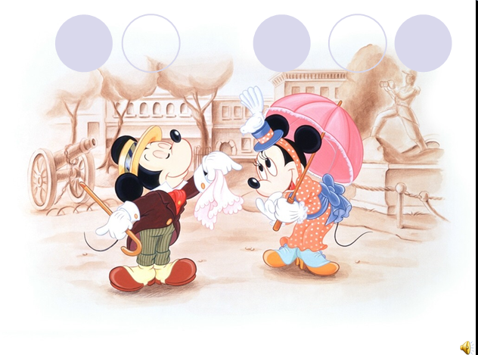
Cảm ơn các thầy cô giáo và các em

